Slide 1
KECERDASAN BUATAN
PERTEMUAN 1

Slide 2
Pendahuluan
Bisakah mesin berpikir?
Jika bisa, bagaimana caranya?
Dan jika tidak bisa, kenapa tidak?
Dan apa yang dikatakan sebagai pikiran (mind)?

Slide 3
Arti Kecerdasan
kemampuan untuk …
belajar atau mengerti dari pengalaman,
memahami pesan yang kontradiktif dan ambigu,
menanggapi dengan cepat dan baik atas situasi yang baru,
menggunakan penalaran dalam memecahkan masalah serta menyelesaikannya dengan efektif
(Winston dan Pendergast, 1994)

Slide 4
Apa itu AI?
Merupakan kawasan penelitian, aplikasi dan instruksi yang terkait dengan pemrograman komputer untuk melakukan sesuatu hal - yang dalam pandangan manusia adalah – cerdas (H. A. Simon [1987])
Sebuah studi tentang bagaimana membuat komputer melakukan hal-hal yang pada saat ini dapat dilakukan lebih baik oleh manusia (Rich and Kinight [1991])

Slide 5
Kategori Definisi AI
Dikelompokkan menjadi 4 macam :
Systems that think like humans
Systems that act like humans
Systems that think rationally
System that act rationally

Slide 6
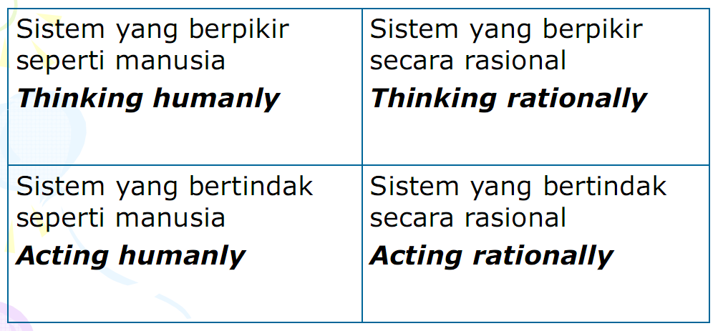
Pengertian Artificial Intelligence
Berfikir Seperti Manusia
Diperlukan suatu cara untuk mengetahui bagaimana manusia berfikir
Diperlukan pemahaman tentang bagaimana pikiran manusia bekerja Bagaimana Caranya ?
Melalui introspeksi atau mawasdiri, mencoba menangkap bagaimana pikiran kita berjalan
Melalui percobaan psikologis.

Slide 7
Berfikir Rasional
Cara berfikirnya memenuhi aturan logika yang dibangun oleh Aristotles
Pola struktur argumentasi yang selalu memberi konklusi yang benar bila premis benar
Menjadi dasar bidang logika
Tradisi logistik dalam AI adalah membangun program yang menghasilkan solusi berdasarkan logika
Problem
Pengetahuan informal sukar diuraikan dan dinyatakan
Dalam bentuk notasi logika formal
Penyelesaian secara prinsip vs praktis
Bertindak Rasional
Bertindak secara rasional artinya bertindak didalam upaya mencapai tujuan (Goal).
Di dalam lingkungan yang rumit tidaklah mungkin mendapatkan rasionalitas sempurna yang selalu melakukan sesuatu dengan benar

Slide 8
Detail Kecerdasan Buatan
Sudut Pandang Kecerdasan
Kecerdasan buatan mampu membuat mesin menjadi cerdas (berbuat seperti yang dilakukan manusia)
Sudut Pandang Penelitian
Kecerdasan buatan adalah studi bagaimana membuat komputer dapat melakukan sesuatu sebaik yang dilakukan manusia
Sudut Pandang Bisnis
Kecerdasan buatan adalah kumpulan peralatan yang sangat powerful dan metodologis dalam menyelesaikan masalah bisnis
Sudut Pandang Pemrogram
Kecerdasan buatan meliputi studi tentang pemrograman simbolik, problem solving, dan pencarian (searching)

Slide 9
2 Bagian Utama AI
Basis Pengetahuan (knowledge base)
berisi fakta-fakta, teori, pemikiran dan hubungan komponen satu dengan yang lainnya
Motor Inferensi (inference engine)
Kemampuan menarik kesimpulan berdasar pengalaman. Berkaitan dengan representasi dan duplikasi proses tersebut melalui mesin (misalnya, komputer dan robot).

Slide 10
Konsep Kecerdasan Buatan
Turing Test
Metode Pengujian Kecerdasan (Alan Turing).
Proses uji ini melibatkan seorang penanya (manusia) dan dua obyek yang ditanyai.
Pemrosesan Simbolik
Sifat penting dari AI adalah bahwa AI merupakan bagian dari ilmu komputer yang melakukan proses secara simbolik dan non-algoritmik dalam penyelesain masalah.

Slide 11
Heuristic
Suatu strategi untuk melakukan proses pencarian (search) ruang problem secara efektif, yang memandu proses pencarian yang kita lakukan di sepanjang jalur yang memiliki kemungkinan sukses paling besar.
Inferensi (Penarikan Kesimpulan) → AI mencoba membuat mesin memiliki kemampuan berpikir atau mempertimbangkan (reasoning), termasuk didalamnya proses (inferencing) berdasarkan fakta-fakta dan aturan dengan menggunakan metode heuristik, dll
Pencocokan Pola (Pattern Matching) → Berusaha untuk menjelaskan obyek, kejadian(events) atau proses, dalam hubungan logik atau komputasional

Slide 12
“State of the Art” AI
Deep Blue mengalahkan Kasparov, juara dunia Catur.
PEGASUS, suatu sistem memahami ucapan yang mampu menangani transaksi seperti mendapatkan informasi tiket udara termurah.
MARVEL: suatu sistem pakar real-time memonitor arus data dari pesawat Voyager dan setiap anomali sinyal.
Sistem robot mengemudikan sebuah mobil dengan kecepatan yang cepat pada jalan raya umum.
Suatu diagnostik sistem pakar sedang mengkoreksi hasil diagnosis pakar yang sudah punya reputasi.
Agent pintar untuk bermacam-macam domain yang bertambah pada laju yang sangat tinggi .
Subjek materi pakar mengajar suatu learning agent penalarannya dalam pusat penentuan gravitasi.

Slide 13
Tujuan Kecerdasan Buatan
Membuat komputer lebih cerdas
Mengerti tentang kecerdasan
Membuat mesin lebih berguna

Slide 14
Kecerdasan Buatan vs Kecerdasan Alami
Lebih permanen
Menawarkan kemudahan duplikasi dan penyebaran
Lebih murah daripada kecerdasan alami
Konsisten dan menyeluruh
Dapat didokumentasikan
Dapat mengeksekusi tugas tertentu lebih cepat daripada manusia
Dapat menjalankan tugas tertentu lebih baik dari banyak atau kebanyakan orang.

Slide 15
Kelebihan Kecerdasan Alami dibanding AI
Bersifat lebih kreatif
Dapat melakukan proses pembelajaran secara langsung, sementara AI harus mendapatkan masukan berupa simbol dan representasi-representasi
Menggunakan fokus yang luas sebagai referensi untuk pengambilan keputusan. Sebaliknya, AI menggunakan fokus yang sempit

Slide 16
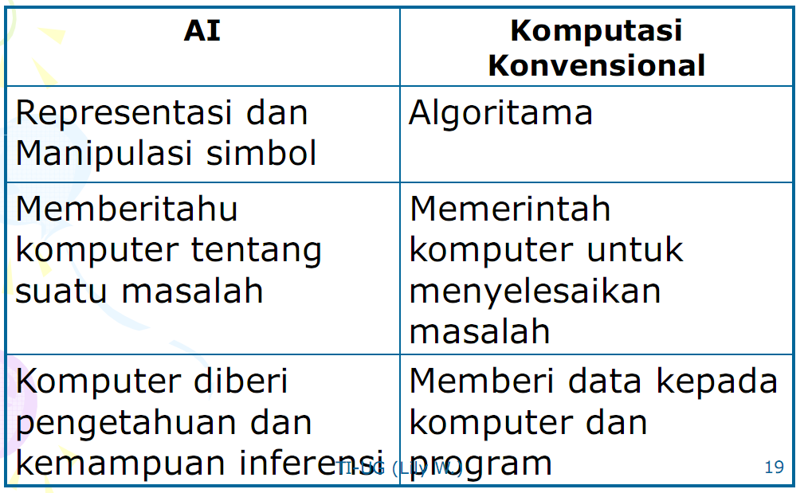
Perbedaan Antara Pemrograman AI dan Konvensional
Kelebihan Kecerdasan Buatan
Lebih bersifat permanen
Lebih mudah diduplikasi & disebarkan
Lebih murah
Bersifat konsisten dan teliti
Dapat didokumentasi
Dapat mengerjakan beberapa task lebih cepat dan lebih baik dibanding manusia.

Slide 17
Kelebihan Bahasa Alami
Kreatif
Memungkinkan orang untuk menggunakan pengalaman atau pembelajaran secara langsung.
Pemikiran manusia dapat digunakan secara luas, sedangkan kecerdasan buatan sangat terbatas.
AI pada Aplikasi Komersial
Pengolahan bahasa alami (Natural Language Processing). Contohnya : “Komputer, tolong hapus semua file!” hanya dengan “delete *.* <enter>”
Translator bahasa Inggris ke bahasa Indonesia begitu juga sebaliknya.
Text Summarization
Pengenalan Ucapan (speech recognition)
Telephone untuk penderita bisu tuli
Alat untuk tuna wicara
Robotika
Games

Slide 18
Komputasi Konvensional
Kita memerintahkan komputer bagaimana menyelesaikan suatu masalah
Terstruktur dan step by step sampai komputer menyelesaikan suatu masalah
Berdasar suatu algoritma, tersusun jelas, kemudian algoritma tersebut di terapkan pada komputer

Slide 19
Komputasi Cerdas
Di dasar pada representasi dan manipulasi simbol
Simbol bisa berupa huruf, kata, bilangan yang digunakan untuk menggambarkan objek, proses, atau hubungan objek dan proses tsb
Objek bisa orang, benda, ide, peristiwa atau lainnya
Algoritma masih tetap digunakan

Slide 20
Cara Software AI bekerja
Ai dapat melakukan penalaran dan menarik kesimpulan dari pengalamannya
Hal itu dilakukan dengan teknik pelacakan (searching) dan pencocokan pola (pattern matching)
Dari informasi awal software Ai melacak basis pengetahuan untuk mencari pola-pola kondisi yang spesifik.
Mencocokkan kriteria yang sesuai dengan basis pengetahuan yang dimilikinya

Slide 21
Sejarah Kecerdasan Buatan
Awal kerja JST dan logika
Teori Logika (Alan Newell and Herbert Simon)
Kelahiran AI: Dartmouth workshop - summer 1956
John McCarthy’s memberi nama bidang: artificial intelligence

Slide 22
McCarthy (1958)
mendefinisikan Lisp
menemukan time-sharing
Advice Taker
Pembelajaran tanpa pengetahuan
Pemodelan JST
Pembelajaran Evolusioner
Samuel’s checkers player: pembelajaran
Metode resolusi Robinson.
Minsky: the microworlds (e.g. the block’s world).
Banyak demonstrasi kecil ttg perilaku “intelligent”
Prediksi over-optimistic Simon

Slide 23
AI tidak mengalami perkembangan: ledakan perkembangan combinatorial
Fakta bahwa suatu program bisa mendapatkan suatu solusi secara prinsip tidak berarti bahwa program memuat beberapa mekanisme yang dibutuhkan untuk mendapatkannya secara praktis.
Kegagalan dari pendekatan terjemahan bahasa alami berbasis pada grammars sederhana dan kamus kata.
Penterjemahan kembali yang populer English->Russian->English
Penemuan untuk pemrosesan bahasa natural dihentikan.
Kegagalan perceptron untuk belajar dari fungsi sederhana sebagaimana disjunctive/eksclusive OR.
Penelitian pada JST dihentikan.
Realisasi dari kesukaran dalam proses learning dan keterbatasan dari metode yang dieksplorasi
Konsep pembelajaran simbolik (Winston’s influential thesis, 1972)

Slide 24
Renaissance (1969-1979)
Perubahan pada paradigma penyelesaian:
Dari penyelesaian masalah berbasis “search-based” menjadi penyelesaian masalah berbasis pengetahuan.
Sistem pakar pertama
Dendral: menginferensi struktur molecular dari informasi yang disediakan oleh spektrometer massa.
Mycin: diagnoses blood infections
Prospector: merekomendasikan eksplorasi pengeboran pada lokasi geologi yang menyediakan suatu deposit mineral molybdenum.

Slide 25
Era Industrial (1980-sekarang)
Sukses pertama Sistem Pakar secara komersial.
Eksplorasi dari strategi pembelajaran yang bermacam-macam (Explanation-based learning, Case-based Reasoning, Genetic algorithms, Neural networks, etc.)

Slide 26
Kembalinya neural networks (1986-sekarang)
Penggalian kembali algoritma learning back propagation untuk neural networks yang pertama dikenalkan dalam tahun 1969 oleh Bryson and Ho.
Banyak aplikasi sukses dari Neural Networks.
Kehilangan respek terhadap sulitnya membangun sistem pakar (macetnya knowledge acquisition).

Slide 27
Kematangan (1987-sekarang)
Perubahan dalam cakupan dan metodologi penelitian bidang Kecerdasan Buatan
Membangun di atas teori yang ada, bukan cuma mengusulkan teori baru
Berbasis klaim pada theorema dan eksperimen, bukan pada intuisi
Menunjukkan relevansi ke aplikasi nyata, bukan pada contoh “mainan”

Slide 28
Agent Cerdas (1995-sekarang)
Realisasi yang pada mulanya dipisahkan dalam sub dari Kecerdasan Buatan (speech recognition, problem solving and planning, robotics, computer vision, machine learning, knowledge representation, etc.) perlu direorganisasi bilamana hasil-hasilnya diikat bersama-sama kedalam suatu desain agent tunggal.
Suatu proses reintegrasi dari sub-area yang berbeda dari KB untuk membentuk “whole agent”:
“agent perspective” of AI
agent architectures (e.g. SOAR, Disciple);
multi-agent systems;
agent untuk aplikasi tipe-tipe yang berbeda, web agents.

Slide 29
Domain Yang Sering Dibahas
Mundane Task
Persepsi (vision & speech) , Bahasa alami (understanding, generation & translation), Pemikiran yang bersifat commonsense, Robot control
Formal Task
Permainan / Games, Matematika (Geometri, logika, kalkulus integral, pembuktian)
Expert Task
Analisis finansial, Analisis medical, Analisis ilmu pengetahuan, Rekayasa (design, pencarian kegagalan, perencanaan manufaktur)

Slide 30
Kesimpulan
Kecerdasan buatan terdiri dari knowledge base dan motor inference
Digunakan untuk membantu menyelesaikan permasalahan manusia
Kecerdasan buatan mengalami perkembangan terus menerus sampai saat ini
Semakin banyak objek yang mampu diselesaikan oleh Kecerdasan buatan

